Slide 1
Az informatika logikai alapjai
Prolog

Slide 2
Mi az a Prolog?
Programozási nyelv
Deklaratív pr. nyelv = A megoldandó problémát kell deklarálnunk
Deklaratív VS Imperatív (pl. C#)
Logikai pr. nyelv
Interpreteres nyelv
SLD-rezolúciót végez az interpreter
Minden programsor egy-egy Horn-klóz

Slide 3
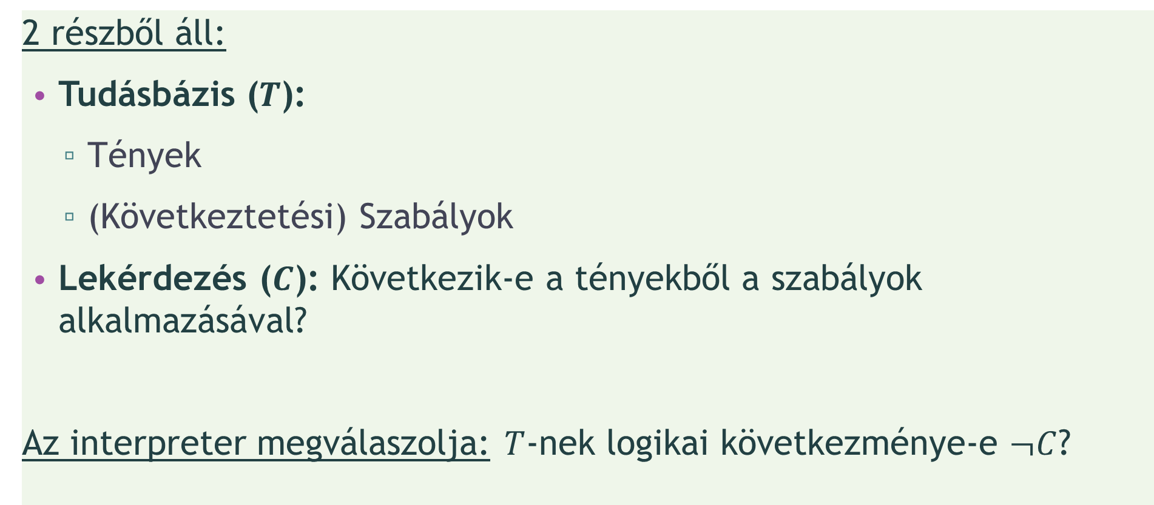
Hogy néz ki egy Prolog program?
2 részből áll:
Tudásbázis ($T$):
Tények
(Következtetési) Szabályok
Lekérdezés ($C$): Következik-e a tényekből a szabályok alkalmazásával?
Az interpreter megválaszolja: $T$-nek logikai következménye-e $¬C$?

Slide 4
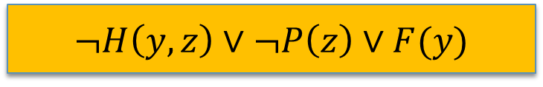



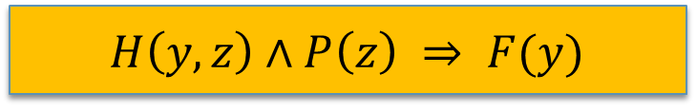
Hogy néz ki egy Prolog program?
Tények: 1 pozitív literálból álló (Horn) klózok.
Szabályok: 1 pozitív literálból és akárhány negatív literálból álló klózok.
Lekérdezés: Csak negatív literálból álló klóz.
$$H\left(c,d\right)$$
$$P(d)$$
$¬H\left(y,z\right)∨¬P\left(z\right)∨F(y)$
$H\left(y,z\right)∧P\left(z\right) ⇒ F(y)$
$$¬F(c)∨¬P(x)$$
$$¬\left(F(c)∧P\left(x\right)\right)$$

Slide 5
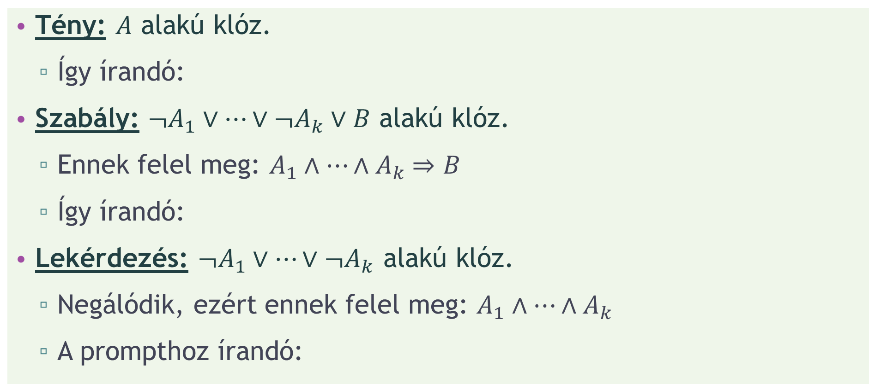
Hogy néz ki egy Prolog program?
Tény: $A$ alakú klóz.
Így írandó:
Szabály: ${¬A}_{1}∨…∨{¬A}_{k}∨B$ alakú klóz.
Ennek felel meg: $A_{1}∧…{∧A}_{k} ⇒B$
Így írandó:
Lekérdezés: ${¬A}_{1}∨…∨{¬A}_{k}$ alakú klóz.
Negálódik, ezért ennek felel meg: $A_{1}∧…{∧A}_{k}$
A prompthoz írandó:
A.
B :- A₁, … , A_{k}.
?- A₁, … , A_{k}.

Slide 6
Hogy néz ki egy Prolog program?
Azonosítók szintaxisa:
Nagybetűvel kezdődik: változó
Speciális változó: aláhúzásjel Nem lényeges a neve, mert a változót sehol máshol nem használjuk.
Kisbetűvel kezdődik: minden más
Predikátum
Függvény (és konstans)

Slide 7
Prolog keretrendszer
Ajánlott az SWI Prolog-ot használni.
Ingyenes
Linux, Windows, Mac, stb.
Rengeteg kiegészítő library
Online SWI Prolog oktatási célra:
http://swish.swi-prolog.org

Slide 8
Logikai következmény vizsgálat
Feladatmegoldás…

Slide 9
Szelekció helyett több szabály
Ugyanaz az atom szerepel a szabályok bal oldalán.
father(joseph, jesus).
mother(mary, jesus).
father(alex, kate).
mother(susan, kate).
parent(X,Y) :- mother(X,Y).
parent(X,Y) :- father(X,Y).

Slide 10
Ciklus helyett rekurzió
Ugyanaz a predikátum szerepel a szabály bal és jobb oldalán is.
Fontos: Kerüld el a végtelen rekurziót!
Fontos: Próbálj farokrekurziót használni! (kisebb erőforrásigény)
ancestor(X,Y):-
parent(X,Z),
ancestor(Z,Y).
on_route(Place):-
move(Place, NewPlace),
on_route(NewPlace).

Slide 11
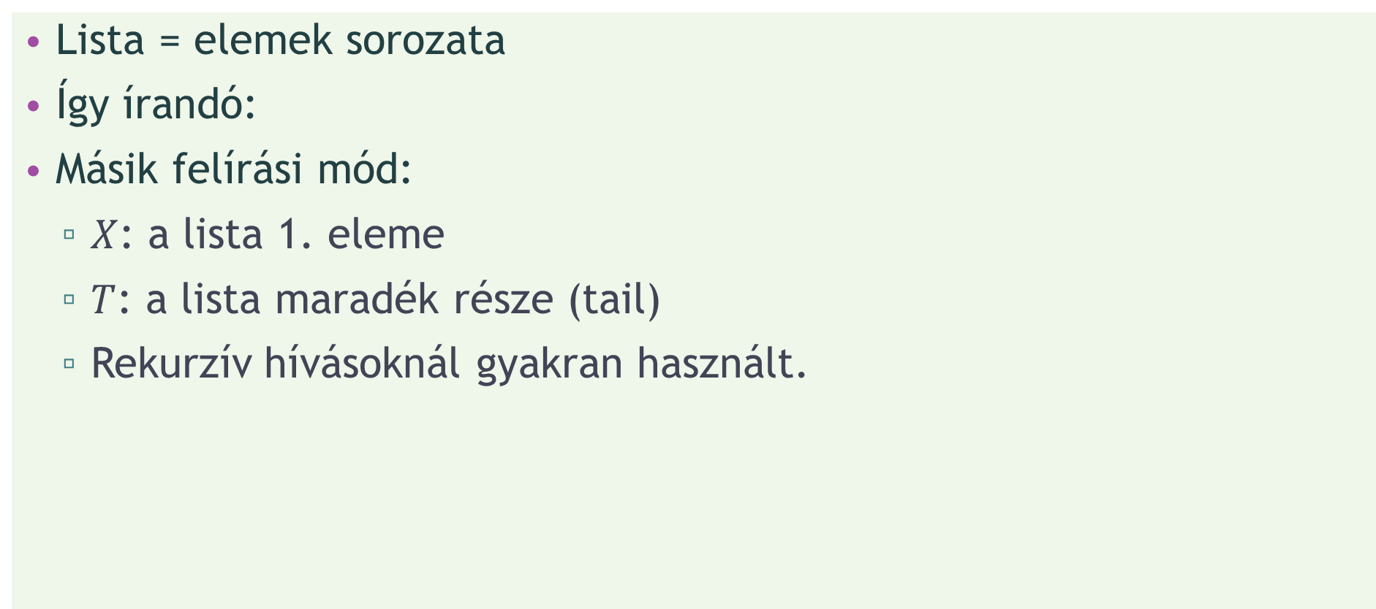
Listakezelés
Lista = elemek sorozata
Így írandó:
Másik felírási mód:
$X$: a lista 1. eleme
$T$: a lista maradék része (tail)
Rekurzív hívásoknál gyakran használt.
[1,8,2,13]
[X|T]
Feladatmegoldás…

Slide 12
Aritmetika Prologban
Radikálisan más, mint imperatív nyelvekben
Elég csúnya is ☹
Aritmetikai értékadás operátora: is
Minden változó csak 1x kaphat értéket!
count([], _, _, 0).
count([X|H], X, Cin, Count2) :-
count(H, X, Cin, Count),
Count2 is Count + 1.
count([X|H], Y, Cin, Count) :-
X \= Y,
count(H, Y, Cin, Count).

Slide 13
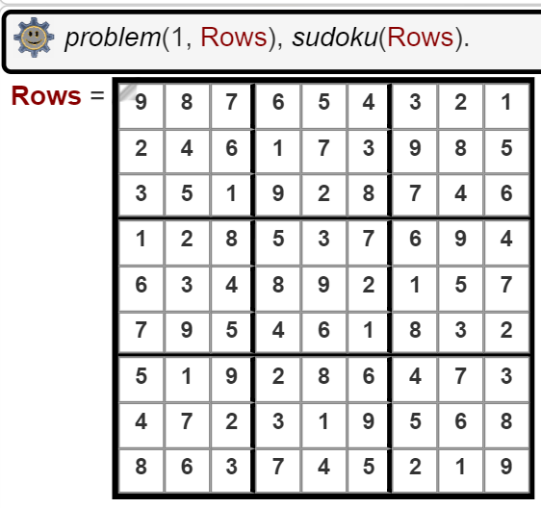
…mégis miért Prolog?
Nagyon hatékonyan és intuitívan használható problémamegoldásra
Pl.
Sudoku megoldó
12 programsorban ☺
Sakkfeladvány megoldó
Tervezési probléma megoldó (pl. robotikában)
stb.

